Slide 1
RESULTADO
MAPA CORPORATIVO
DICIEMBRE 2018

Slide 2
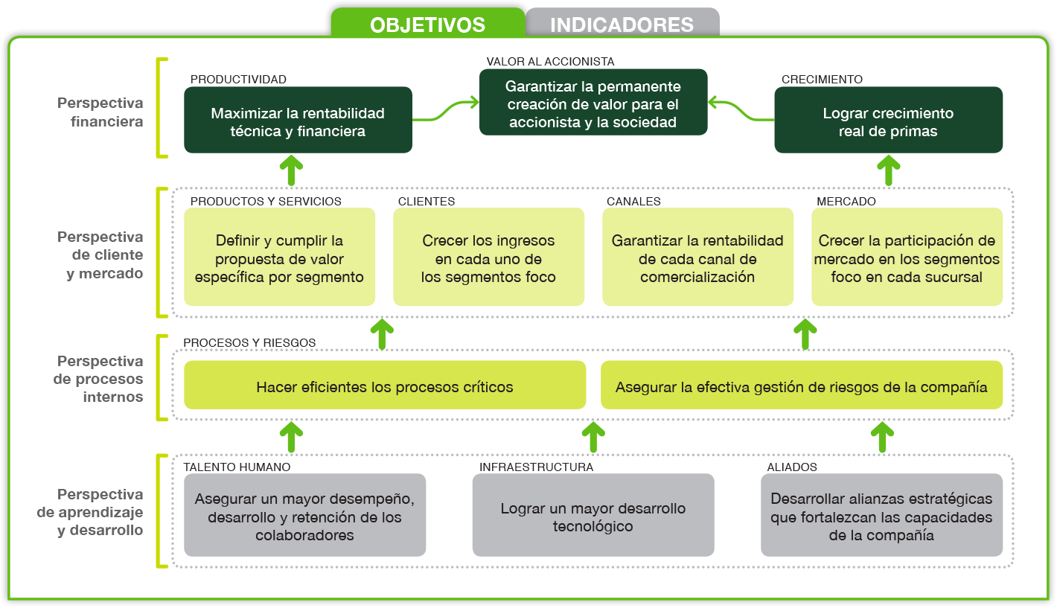
Mapa Estratégico 2017-2021
RESULTADOS MAPA CORPORATIVO DICIEMBRE 2018| 4

Slide 3
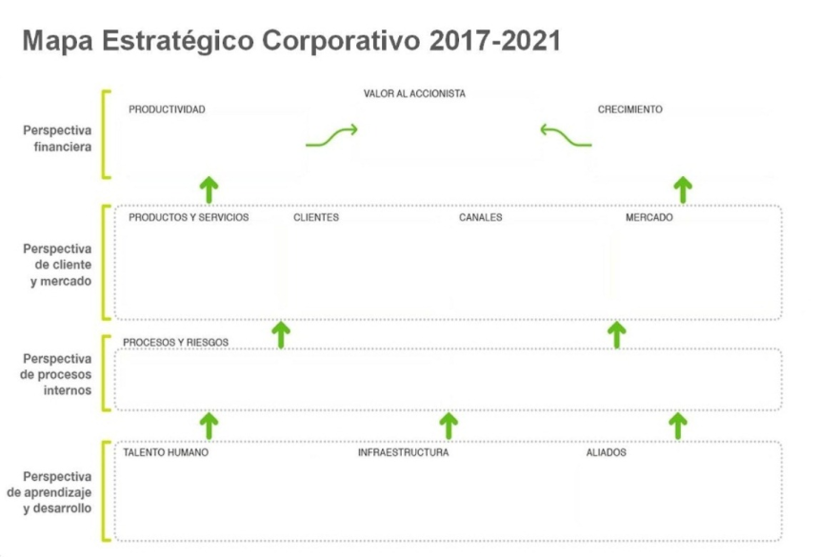

A Diciembre 2018
Garantizar la permanente creación de valor para el accionista y la sociedad
Maximizar la rentabilidad técnica y financiera
Lograr crecimiento real de primas
Definir y cumplir la propuesta de valor específica por segmento
Crecer los ingresos en cada uno de los segmentos foco
Garantizar la rentabilidad de cada canal de comercialización
Crecer la participación de mercado en los segmentos foco en cada sucursal
Hacer eficientes los procesos críticos
Asegurar la efectiva gestión de riesgos de la compañía
Asegurar un mayor desempeño, desarrollo y retención de los colaboradores
Lograr un mayor desarrollo tecnológico
Desarrollar alianzas estratégicas que fortalezcan las capacidades de la compañía
RESULTADOS MAPA CORPORATIVO DICIEMBRE 2018| 3

Slide 4
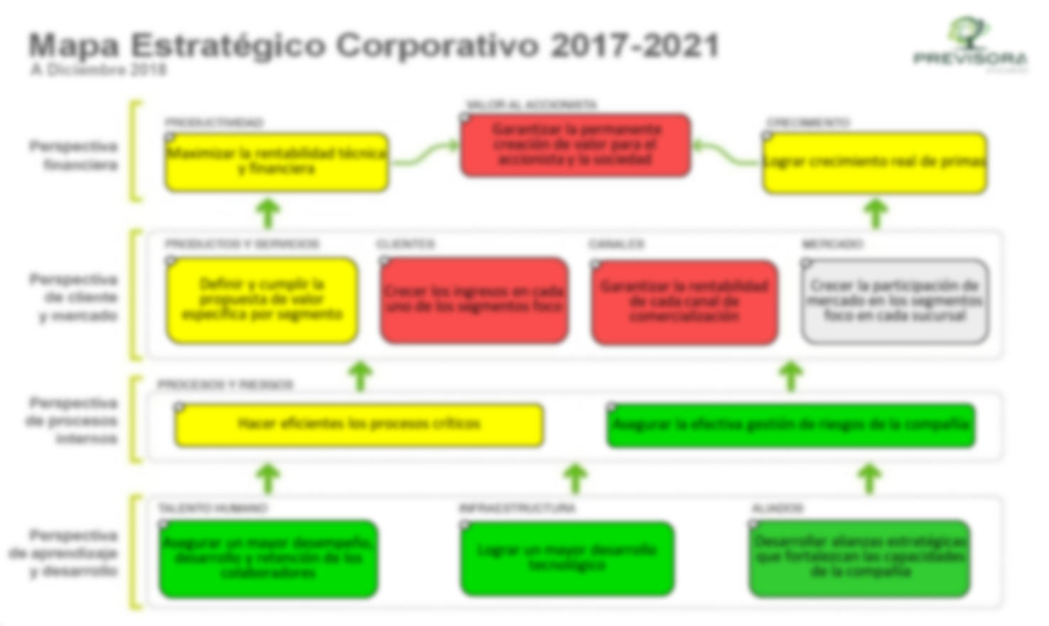
A Diciembre 2018
Garantizar la permanente creación de valor para el accionista y la sociedad
Maximizar la rentabilidad técnica y financiera
Lograr crecimiento real de primas
Definir y cumplir la propuesta de valor específica por segmento
Crecer los ingresos en cada uno de los segmentos foco
Garantizar la rentabilidad de cada canal de comercialización
Crecer la participación de mercado en los segmentos foco en cada sucursal
Hacer eficientes los procesos críticos
Asegurar la efectiva gestión de riesgos de la compañía
Asegurar un mayor desempeño, desarrollo y retención de los colaboradores
Lograr un mayor desarrollo tecnológico
Desarrollar alianzas estratégicas que fortalezcan las capacidades de la compañía
RESULTADOS MAPA CORPORATIVO DICIEMBRE 2018| 4

Slide 5
A Diciembre 2018
Garantizar la permanente creación de valor para el accionista y la sociedad
Maximizar la rentabilidad técnica y financiera
Lograr crecimiento real de primas
A Nov
Definir y cumplir la propuesta de valor específica por segmento
Crecer los ingresos en cada uno de los segmentos foco
Garantizar la rentabilidad de cada canal de comercialización
Crecer la participación de mercado en los segmentos foco en cada sucursal
Hacer eficientes los procesos críticos
Asegurar la efectiva gestión de riesgos de la compañía
A Jun
Asegurar un mayor desempeño, desarrollo y retención de los colaboradores
Lograr un mayor desarrollo tecnológico
Desarrollar alianzas estratégicas que fortalezcan las capacidades de la compañía
RESULTADOS MAPA CORPORATIVO DICIEMBRE 2018| 5

Slide 6
A Diciembre 2018
Garantizar la permanente creación de valor para el accionista y la sociedad
Maximizar la rentabilidad técnica y financiera
Lograr crecimiento real de primas
Definir y cumplir la propuesta de valor específica por segmento
Crecer los ingresos en cada uno de los segmentos foco
Garantizar la rentabilidad de cada canal de comercialización
Crecer la participación de mercado en los segmentos foco en cada sucursal
Hacer eficientes los procesos críticos
Asegurar la efectiva gestión de riesgos de la compañía
Asegurar un mayor desempeño, desarrollo y retención de los colaboradores
Lograr un mayor desarrollo tecnológico
Desarrollar alianzas estratégicas que fortalezcan las capacidades de la compañía
A Sept
RESULTADOS MAPA CORPORATIVO DICIEMBRE 2018| 6

Slide 7
A Diciembre 2018
Garantizar la permanente creación de valor para el accionista y la sociedad
Maximizar la rentabilidad técnica y financiera
Lograr crecimiento real de primas
Definir y cumplir la propuesta de valor específica por segmento
Crecer los ingresos en cada uno de los segmentos foco
Garantizar la rentabilidad de cada canal de comercialización
Crecer la participación de mercado en los segmentos foco en cada sucursal
Hacer eficientes los procesos críticos
Asegurar la efectiva gestión de riesgos de la compañía
Asegurar un mayor desempeño, desarrollo y retención de los colaboradores
Lograr un mayor desarrollo tecnológico
Desarrollar alianzas estratégicas que fortalezcan las capacidades de la compañía
RESULTADOS MAPA CORPORATIVO DICIEMBRE 2018| 7

Slide 8
Indicador satisfacción aliado estratégico Sem I
RESULTADOS MAPA CORPORATIVO DICIEMBRE 2018| 8

Slide 9
Indicador satisfacción cliente final diciembre
RESULTADOS MAPA CORPORATIVO DICEIMBRE 2018| 9

Slide 10



